Slide 1

PHÒNG GD&ĐT QUẬN LONG BIÊN
TRƯỜNG THCS VIỆT HƯNG
Nhiệt liệt chào mừng các thầy cô giáo đến dự giờ môn Hình học
Giáo viên: Nguyễn Thị Vân Anh

Slide 2









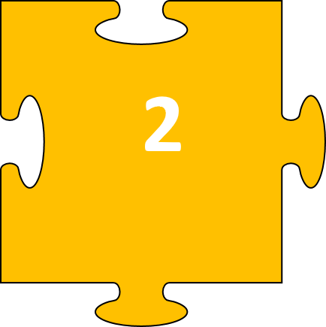
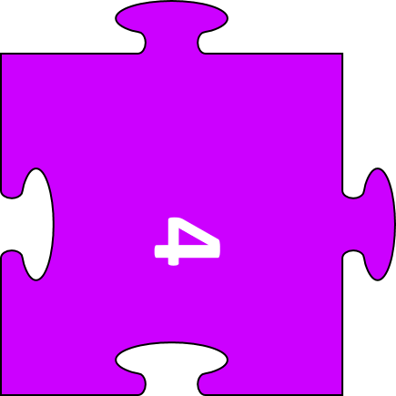
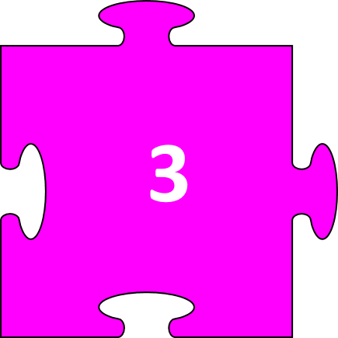
TRÒ CHƠI
“BỨC TRANH BÍ ẨN”
1
2
3
4

Slide 3

LUẬT CHƠI
Hãy lật các mảnh ghép bằng cách trả lời đúng các câu hỏi để đoán xem phía sau mảnh ghép là gì?
Có 4 mảnh ghép ứng với 4 câu hỏi.
Trả lời đúng mỗi câu hỏi được mở 1 mảnh ghép và nhận 1 phần quà
Trả lời đúng bức tranh bí ẩn được gấp đôi phần quà và bạn là người chiến thắng
Phải lật được ít nhất 3 mảnh ghép mới được trả lời bức tranh bí ẩn.

Slide 4
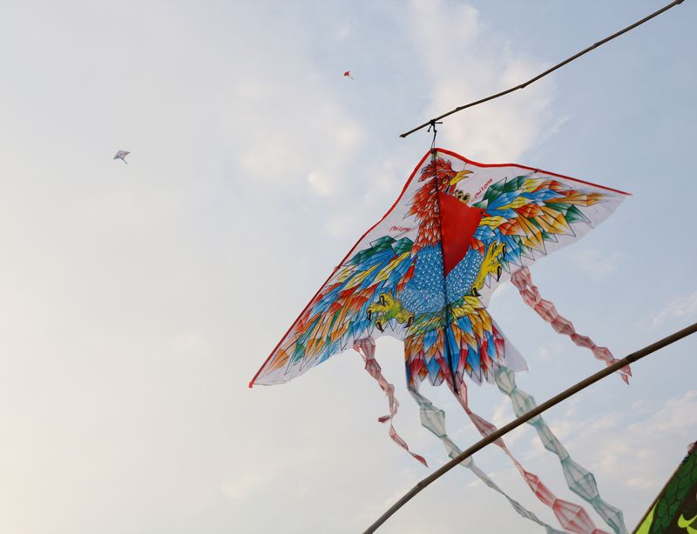
Cánh diều
TRÒ CHƠI
“BỨC TRANH BÍ ẨN”
1
2
3
4

Slide 5
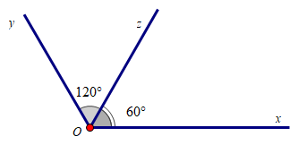




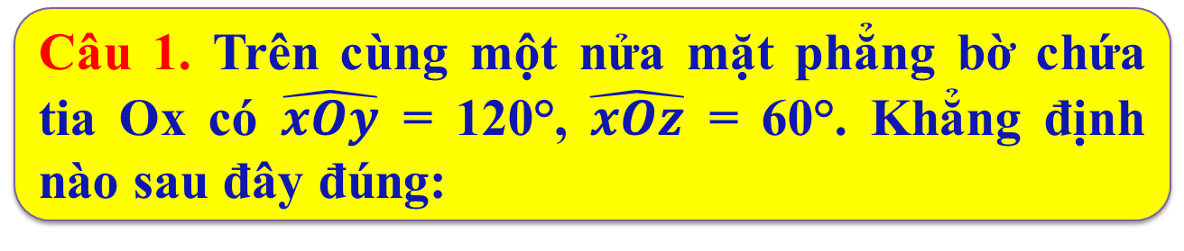

Câu 1. Trên cùng một nửa mặt phẳng bờ chứa tia Ox có $\hat{xOy}$ = 120°, $\hat{xOz}$ = 60°. Khẳng định nào sau đây đúng:
$$y$$
$$z$$
Thời.
$$x$$
$$O$$
A. Tia Ox nằm giữa hai tia Oy và Oz
B. Tia Oz nằm giữa hai tia Ox và Oy
C. Tia Oy nằm giữa hai tia Oz và Ox

Slide 6
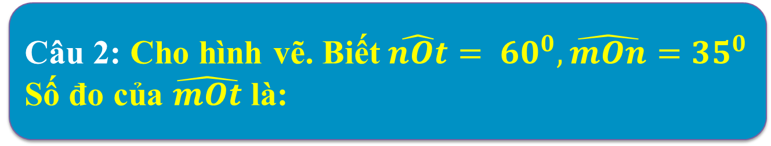
Câu 2: Cho hình vẽ. Biết$\hat{nOt}= {60}^{0}, \hat{mOn}={35}^{0}$
Số đo của $\hat{mOt}$ là:
A. 105°
B. 100°
C. 115°
D. 95°

Slide 7

Câu 3: Cho $\hat{xOy}$ và $\hat{yOt}$ là hai góc kề bù. Biết $\hat{xOy}$= 80°, số đo của $\hat{yOt}$ là:
A. 100°
B. 70°
C. 80°
D. 60°

Slide 8






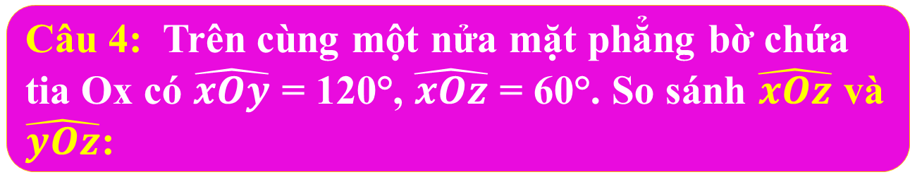


Câu 4: Trên cùng một nửa mặt phẳng bờ chứa tia Ox có $\hat{xOy}$ = 120°, $\hat{xOz}$ = 60°. So sánh $\hat{xOz}$ và $\hat{yOz}$:
$$y$$
$$z$$
$$x$$
$$O$$
A. $\hat{xOy}$ < $\hat{yOz}$
B. $\hat{xOy}$ > $\hat{yOz}$
C. $\hat{xOz}$ = $\hat{yOz}$
D. $\hat{xOy}$ $≤$ $\hat{yOz}$

Slide 9
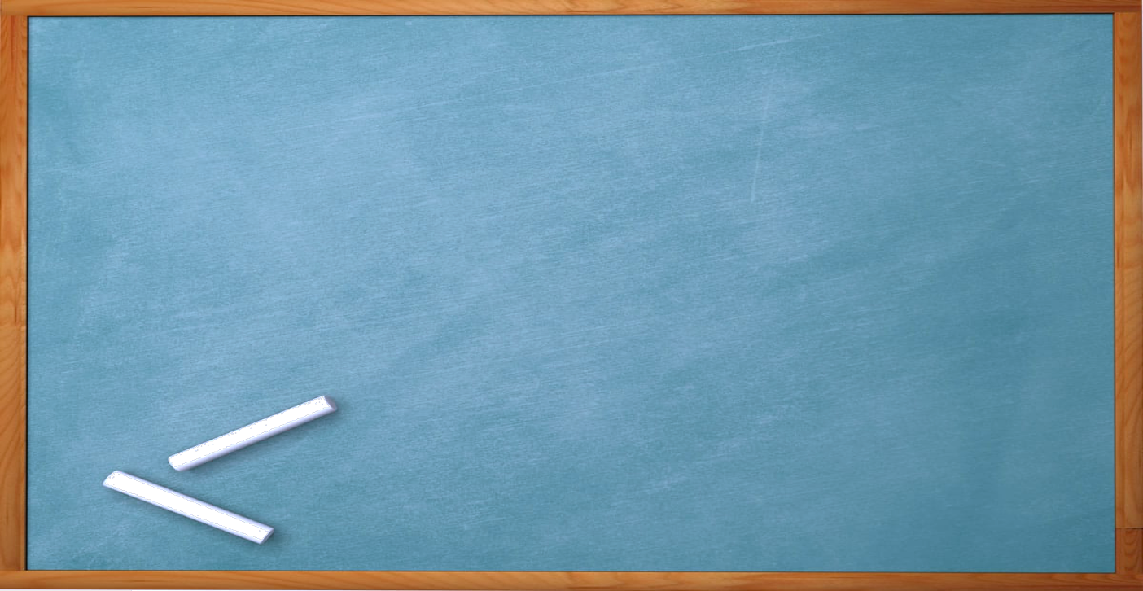
TIẾT 24
§6. TIA PHÂN GIÁC CỦA GÓC

Slide 10

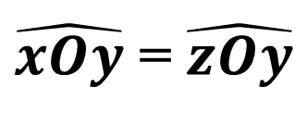
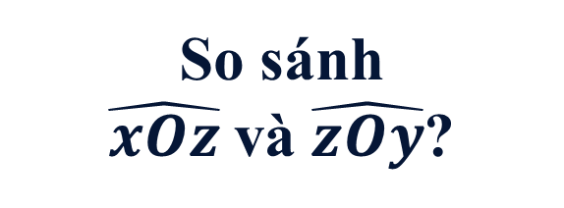

z
z
y
120º
60º
x
Tia Oz nằm
ở vị trí nào?
So sánh
$\hat{xOz}$và $\hat{zOy}$?
Tia Oz nằm giữa
hai tia Ox và Oy
$\hat{xOy}$ = $\hat{zOy}$
Tia Oz là tia phân giác của $\hat{xOy}$

Slide 11
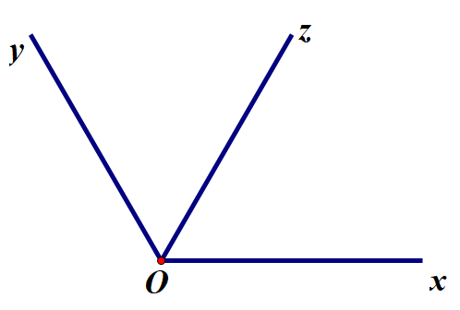
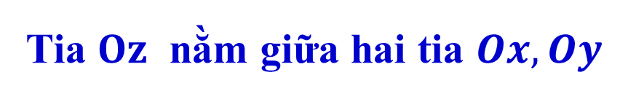
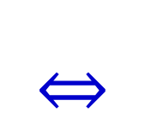
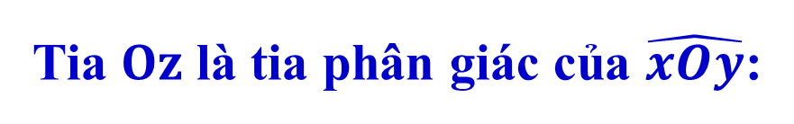
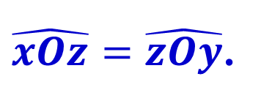
Khái niệm:
Tia phân giác của một góc là
và
tia nằm giữa hai cạnh của
góc
tạo với hai cạnh ấy hai góc bằng nhau.
Thế nào là tia
phân giác của một góc?
Tia $Oz$ là tia phân giác của $\hat{xOy}$:
Tia $Oz$ nằm giữa hai tia $Ox, Oy$
$\hat{xOz}=\hat{zOy}$.

Slide 12

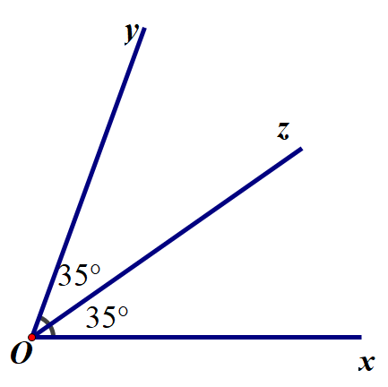
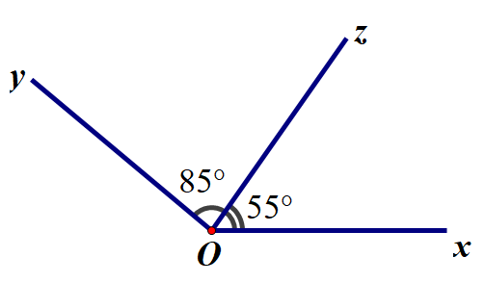


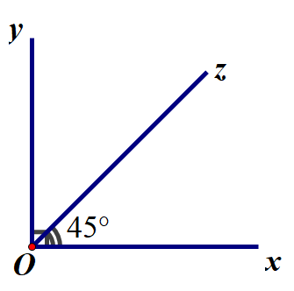

Bài 1. (PHT) Trong các hình sau:
Hình nào tia $Oz$ là tia phân giác của góc $xOy$? Vì sao?
a.
b.
c.

Slide 13

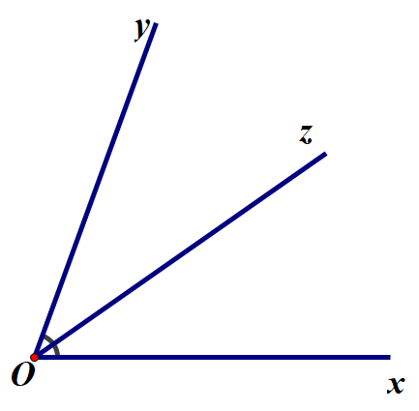
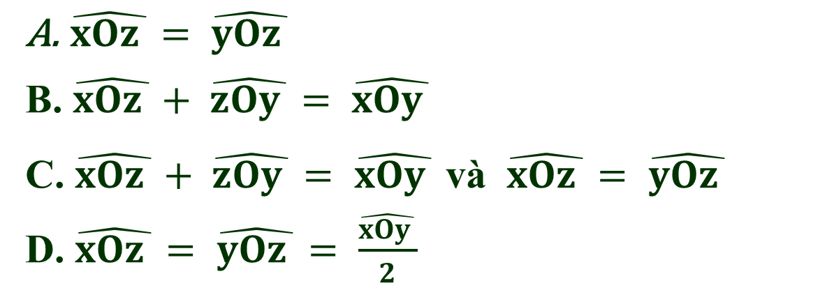
Bài 2. Chọn đáp án Đúng
Hình thức: thảo luận nhóm đôi
Thời gian: 1 phút
Điều kiện để tia Oz là tia phân giác của góc xOy là:
$\hat{xOz }= \hat{yOz }$
B. $\hat{xOz }+ \hat{zOy }= \hat{xOy }$
C. $\hat{xOz }+ \hat{zOy }= \hat{xOy }$ và $\hat{xOz }= \hat{yOz }$
D. $\hat{xOz }= \hat{yOz }= \frac{\hat{xOy }}{2}$

Slide 14
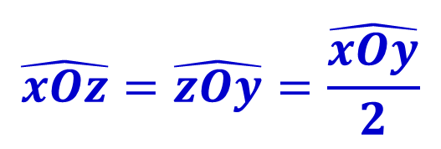
Khái niệm:
Tia phân giác của một góc là
và
tia nằm giữa hai cạnh của
góc
tạo với hai cạnh ấy hai góc bằng nhau.
Tia $Oz$ là tia phân giác của $\hat{xOy}$:
Tia $Oz$ nằm giữa hai tia $Ox, Oy$
$\hat{xOz}=\hat{zOy}$.
$$\hat{xOz}=\hat{zOy}=\frac{\hat{xOy}}{2}$$
Hoặc

Slide 15

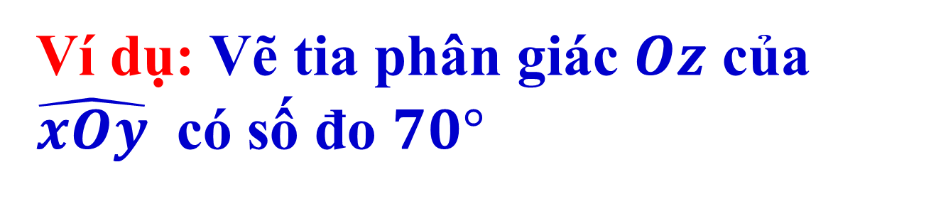
CÁCH VẼ TIA PHÂN GIÁC
CỦA MỘT GÓC.
Ví dụ: Vẽ tia phân giác $Oz$ của $\hat{xOy}$ có số đo $70°$

Slide 16

Cách vẽ tia phân giác của 1 góc:
Cách 1:
Dùng thước đo góc
Cách 2:
Gấp giấy

Slide 17
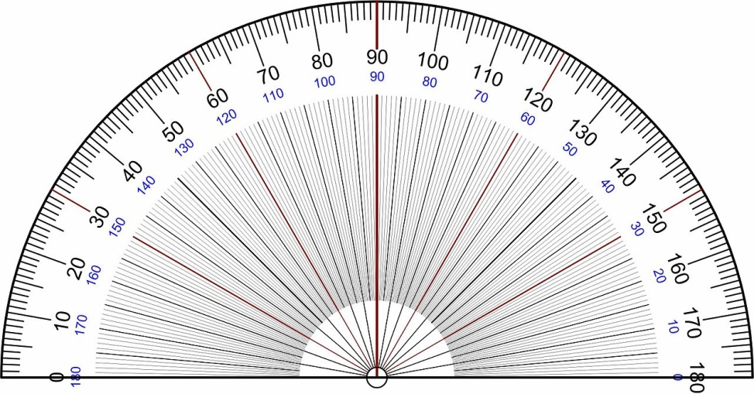

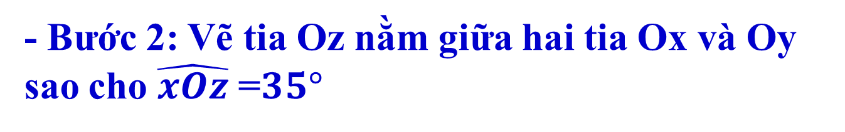
Ví dụ: Vẽ tia phân giác $Oz$ của góc $xOy$ có số đo $70°$
Cách 1: Dùng thước đo góc.
y
z
O
$$x$$
- Bước 1: Vẽ $\hat{xOy}= {70}^{0}$
- Bước 2: Vẽ tia Oz nằm giữa hai tia Ox và Oy sao cho $\hat{xOz}$ =$35°$

Slide 18
Ví dụ: Vẽ tia phân giác $Oz$ của góc $xOy$ có số đo $70°$
Cách 1: Dùng thước đo góc.
Cách 2: Gấp giấy.

Slide 19


Bài 3. (PHT) Vẽ tia phân giác của các góc sau:

Slide 20
Nhận xét:
- Mỗi góc (khác góc bẹt) chỉ
có một tia phân giác.

Slide 21

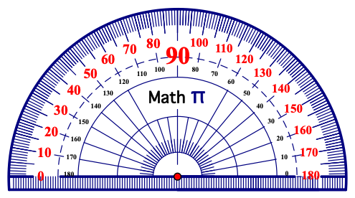
t
t’

Slide 22

Nhận xét
- Mỗi góc (khác góc bẹt) chỉ
có một tia phân giác
- Góc bẹt có
hai tia phân giác là hai tia đối nhau
t
t’

Slide 23
Chú ý: Đường chứa tia phân giác của một góc là đường phân giác của góc đó.
m
mn là đường phân giác góc xOy.

Slide 24

MỘT SỐ ỨNG DỤNG THỰC TẾ VỀ TIA PHÂN GIÁC CỦA MỘT GÓC

Slide 25
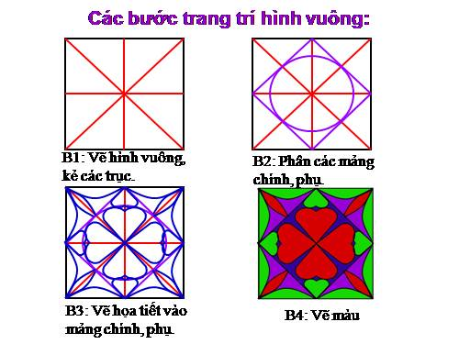
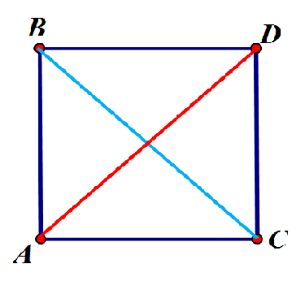

Slide 26
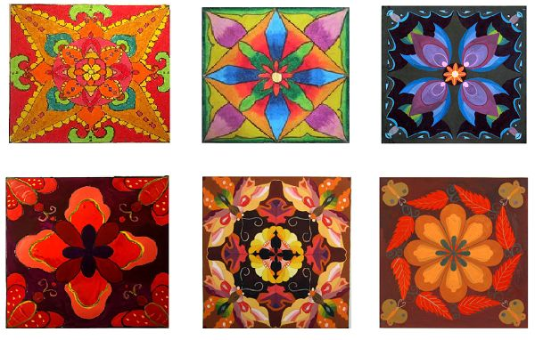

Slide 27

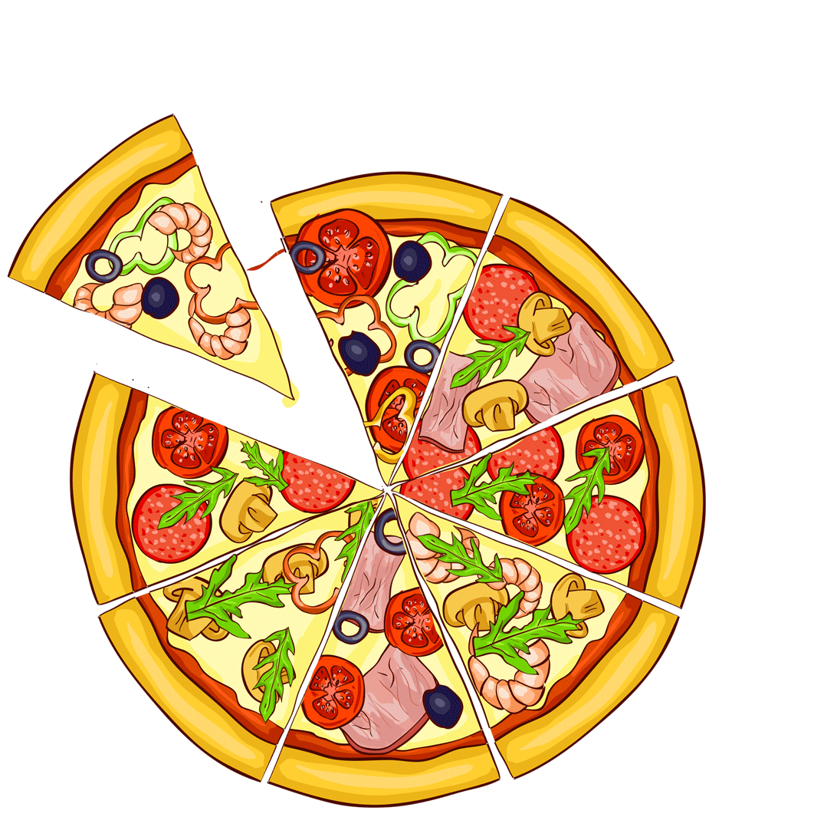
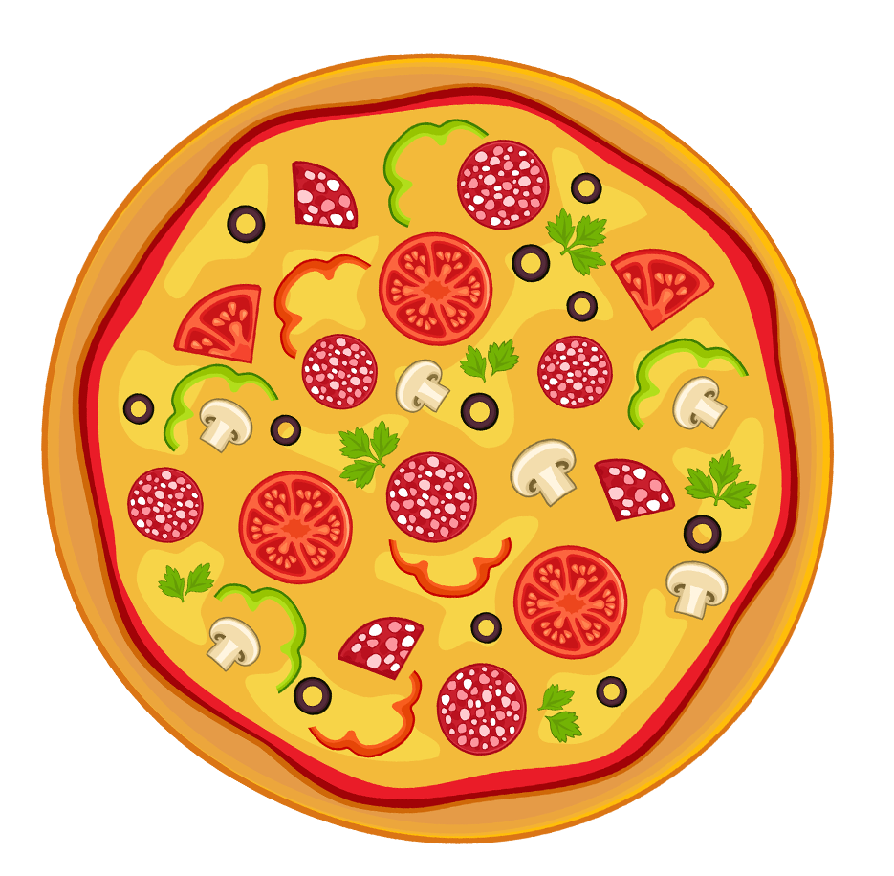



Slide 28
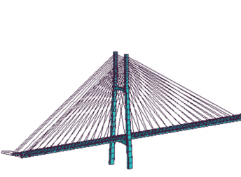

HÌNH ẢNH TIA PHÂN GIÁC
TRONG KIẾN TRÚC
O
b
$$a$$
c
CẦU DÂY VĂNG

Slide 29

CẦU NHẬT TÂN

Slide 30
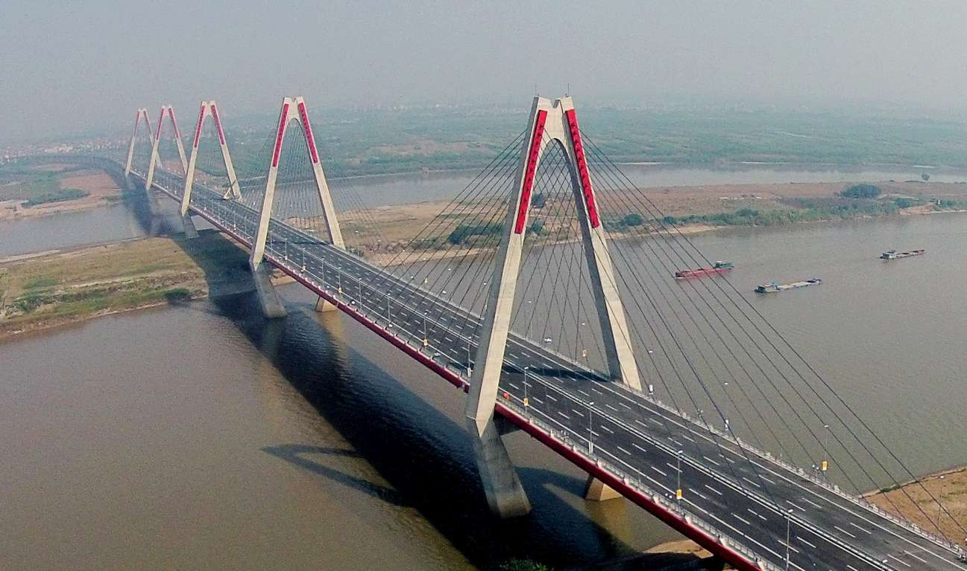
CẦU NHẬT TÂN

Slide 31
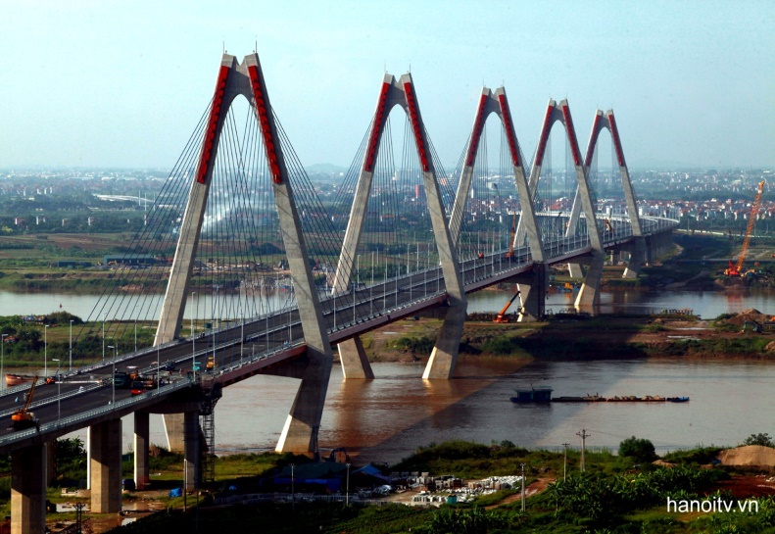
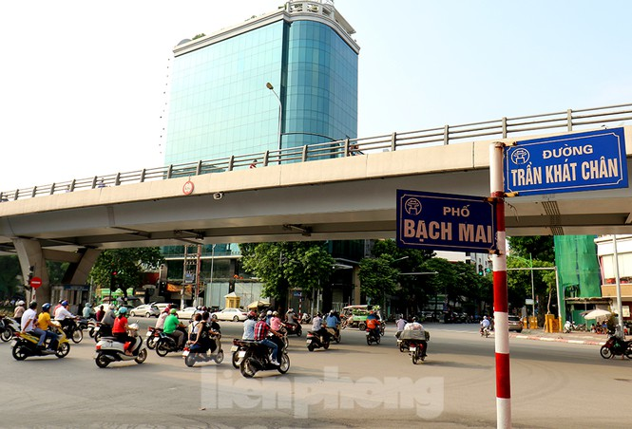
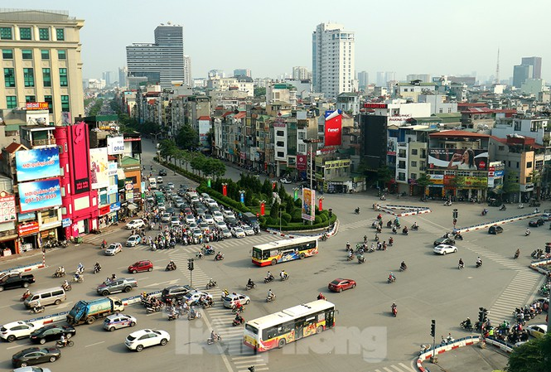
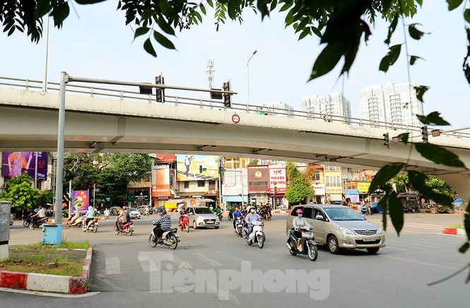
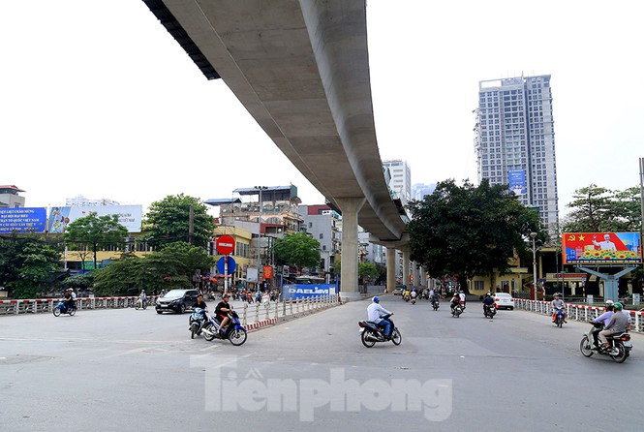

Ô CẦU DỀN
CẦU NHẬT TÂN
Ô CHỢ DỪA
Ô CẦU GIẤY
Ô ĐÔNG MÁC
Ô QUAN CHƯỞNG

Slide 32
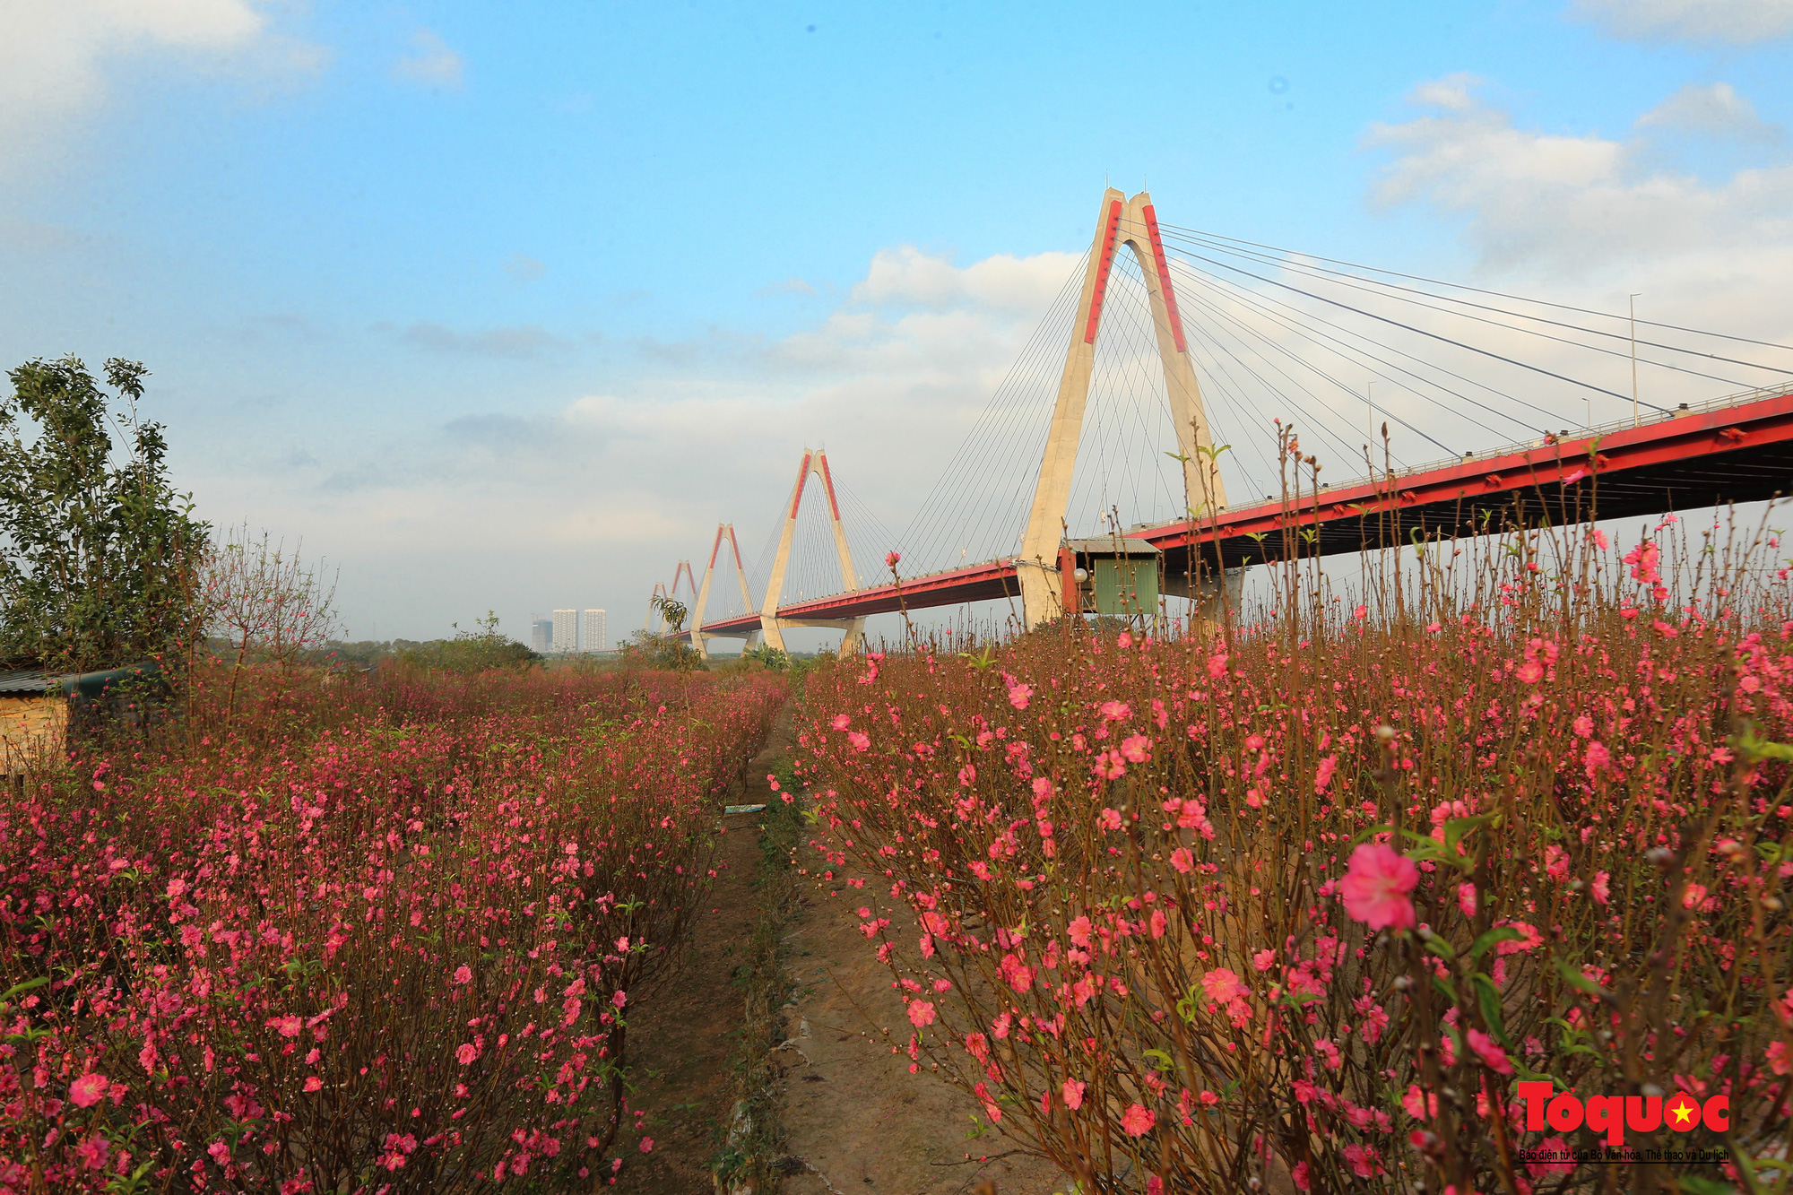
LÀNG ĐÀO NHẬT TÂN

Slide 33

CẦU QUAY SÔNG HÀN

Slide 34

CẦU QUAY SÔNG HÀN

Slide 35

CẦU QUAY SÔNG HÀN

Slide 36
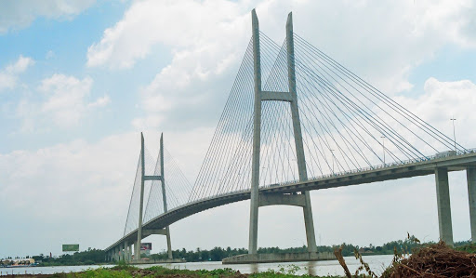
CẦU CẦN THƠ

Slide 37

CẦU CẦN THƠ

Slide 38
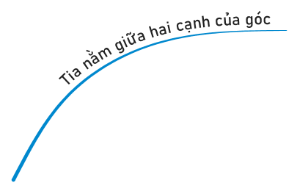
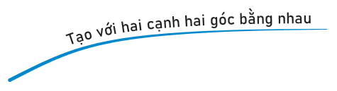
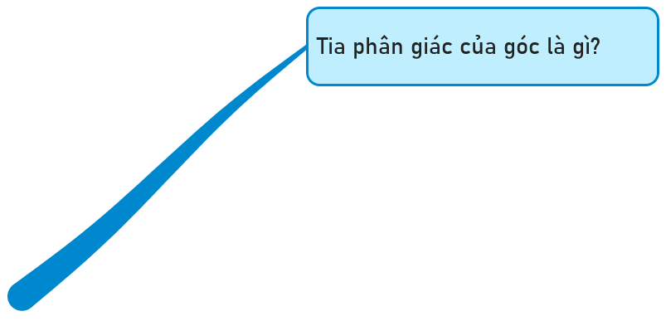
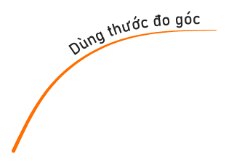
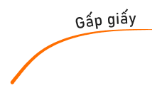



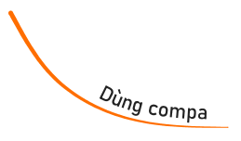
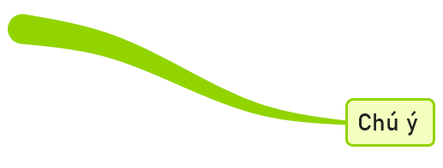
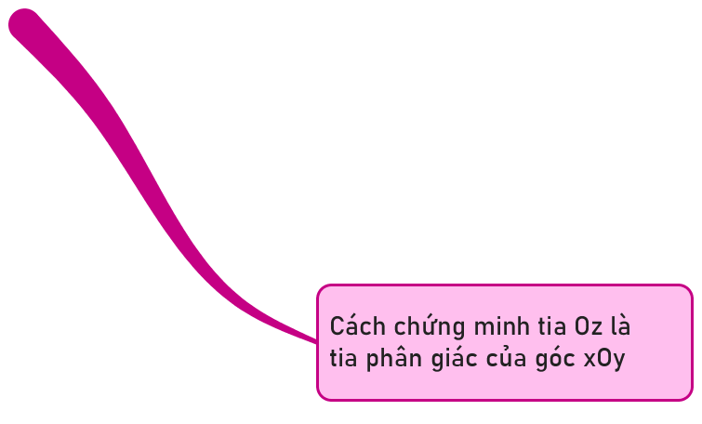
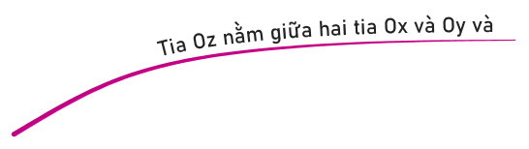


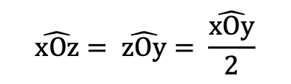

$$\hat{xOz}= \hat{zOy}$$
$$\hat{xOz}= \hat{zOy}= \frac{\hat{xOy}}{2}$$

Slide 39


O
n
m
z

Slide 40


HƯỚNG DẪN VỀ NHÀ
Học kĩ lí thuyết về tia phân giác của một góc.
Làm các bài tập : 31, 33, 34, 35, 36/SGK- TR87.
Chuẩn bị tiết sau “ Luyện tập”.

Slide 41

TRÂN TRỌNG CẢM ƠN
THẦY CÔ GIÁO VÀ CÁC EM

